Slide 1

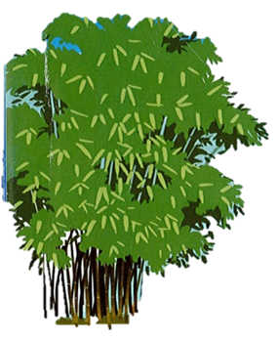

TIẾNG VIỆT 1
ÔN TẬP

Slide 2
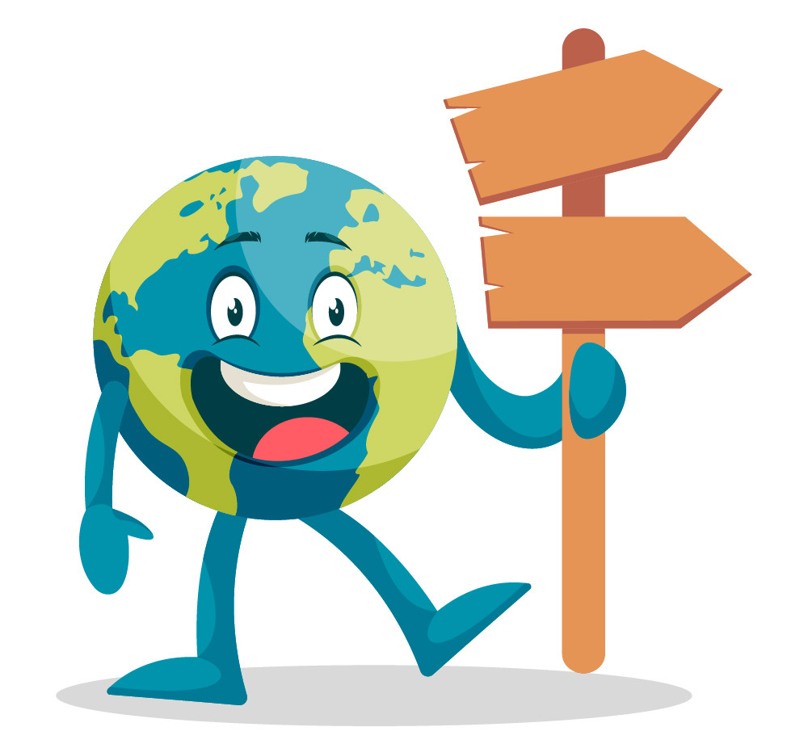
Cùng giải cứu
Trái đất

Slide 3


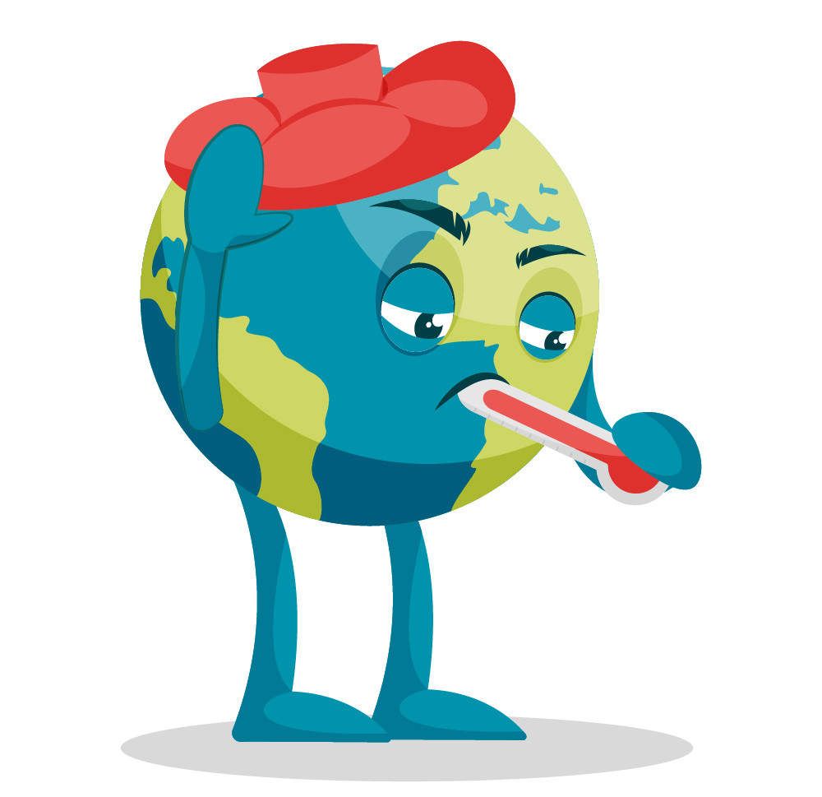
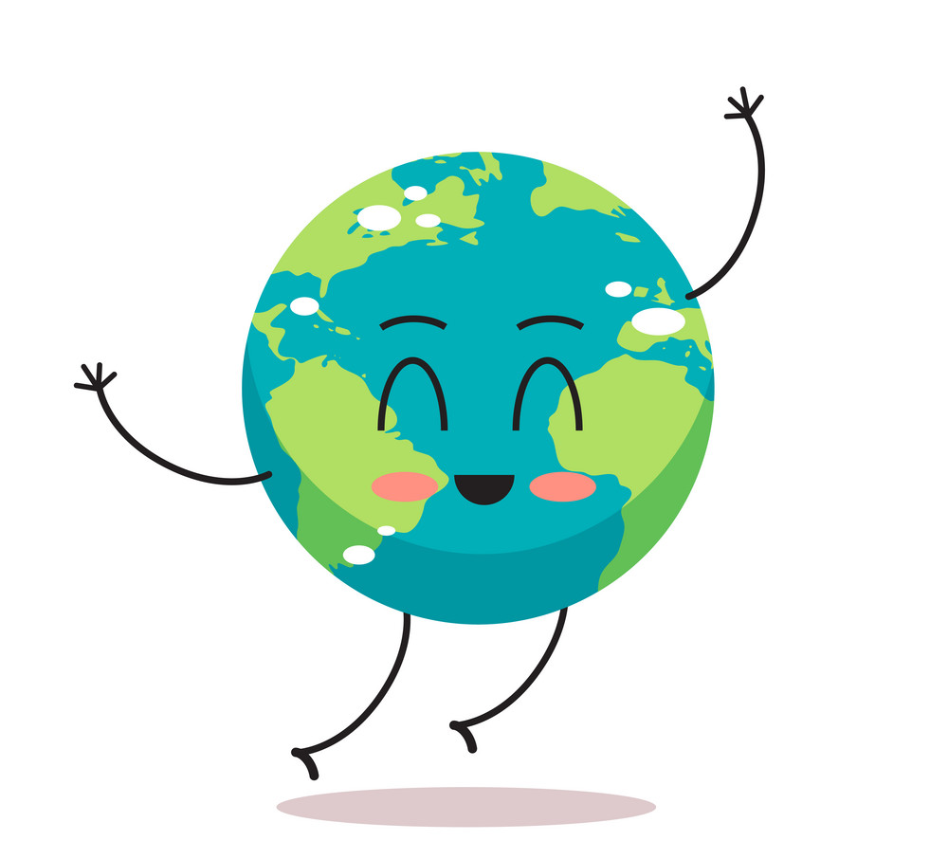





Đi tới bài học

Slide 4
bè cá
bế bé

Slide 5

cá bé
ba ba

Slide 6
bò
cò
cỏ

Slide 7
cổ cò
Bê có cỏ.

Slide 8
cô bé
Bê có cỏ.

Slide 9
đa đa
Bố bê bể cá.

Slide 10
ô đỏ
đá dế

Slide 11
đổ
đá
Bé có ô đỏ.

Slide 12
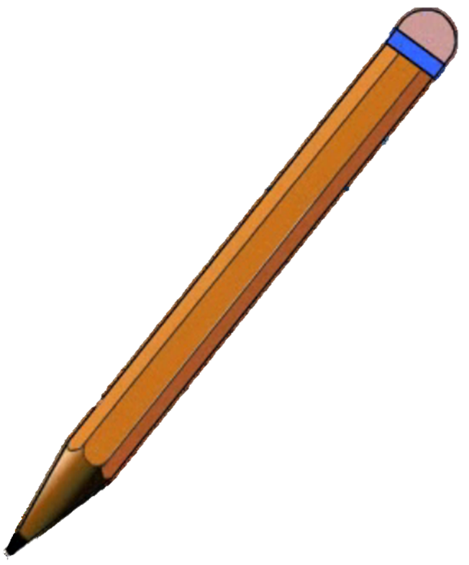
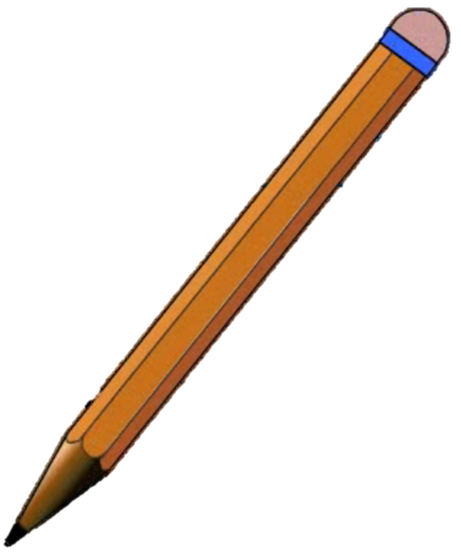



cổ cò

Slide 13
đá Ύı

Slide 14
đỡ χ≠

Slide 15
SOẠN BÀI MỚI Ở ĐÂY NHÉ!

